Slide 1
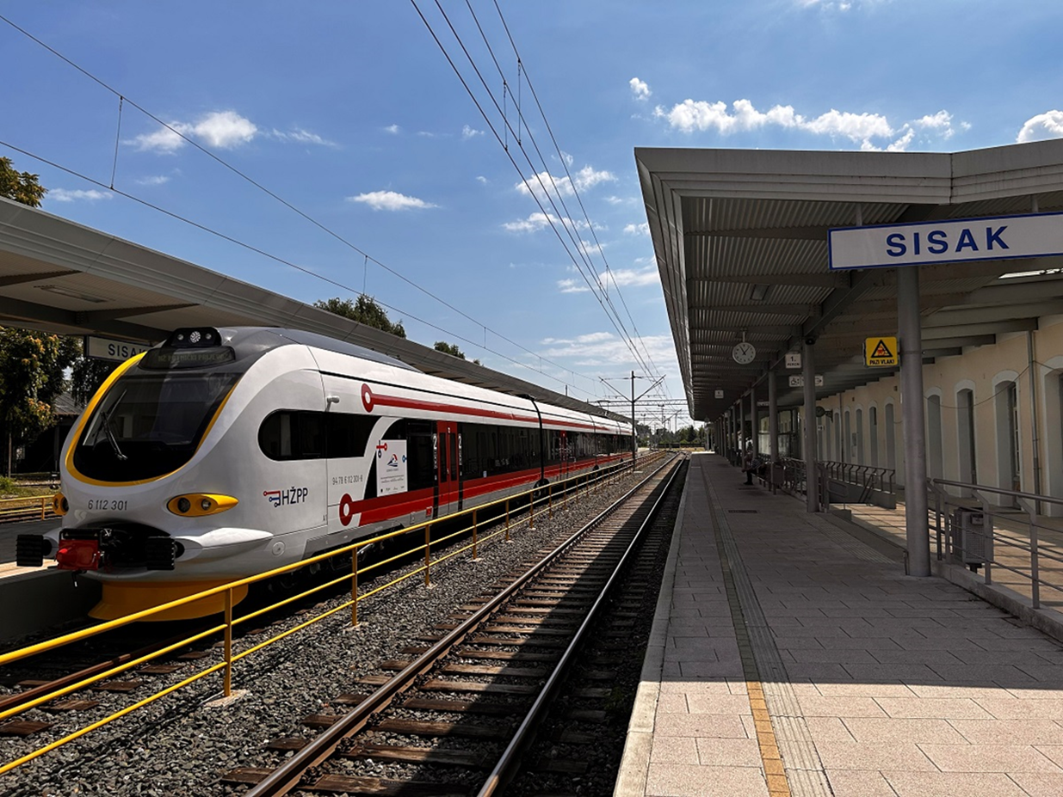
Rebalans poslovnog plana za 2023.godinu
prosinac, 2023.
00. 00. 2015.

Slide 2

Tvrtka

Slide 3
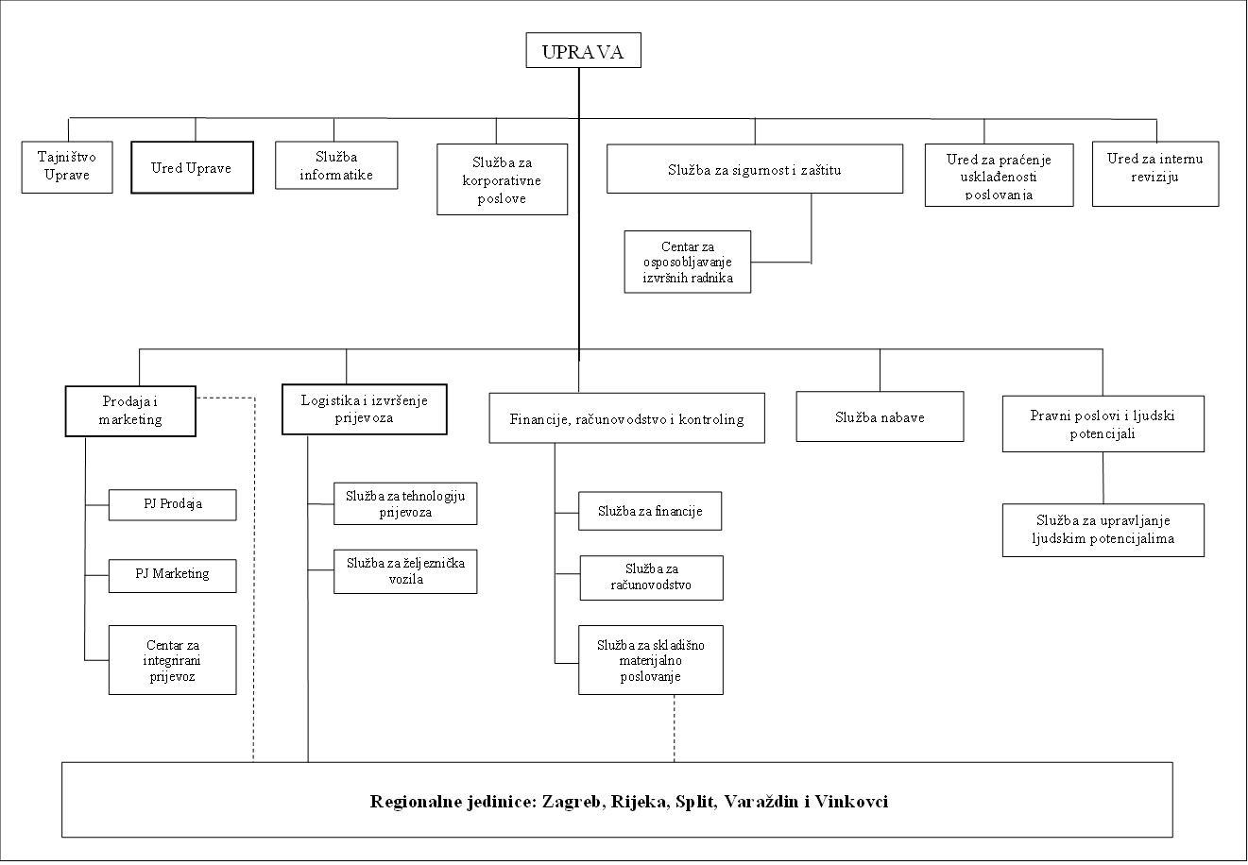
Organizacijska shema

Slide 4
Organizacijske vrijednosti
MISIJA
Prijevoz putnika pružanjem kvalitetne i pouzdane te ekonomski i ekološki prihvatljive usluge u gradsko-prigradskom, lokalnom, regionalnom i međunarodnom daljinskom prijevozu.
VIZIJA
Postati vodeće prijevozničko poduzeće u Hrvatskoj usmjereno na masovan i kvalitetan prijevoz putnika u skladu s tržišnim načelima, a na zadovoljstvo korisnika prijevozne usluge i radnika.

Slide 5
O nama
Vozni red 2022/2023
764 vlakova dnevno
PSO
79,6 mil.eura
Putnički kilometri
1.088,9 mil.
Vlak kilometri
13,6 mil.
41 u međunarodnom prometu
723 u domaćem prometu
Prihodi od prodaje karata
23,3 mil.eura

Slide 6
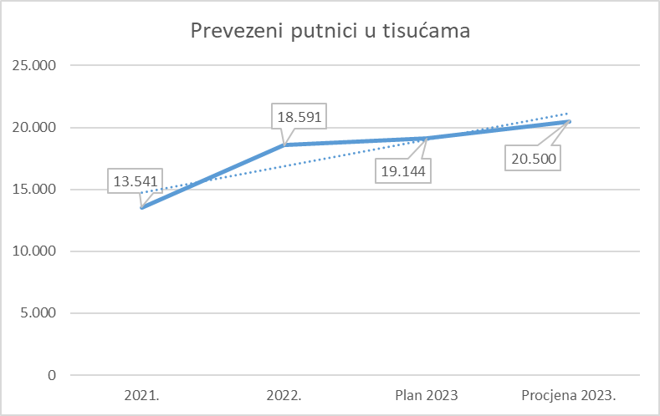
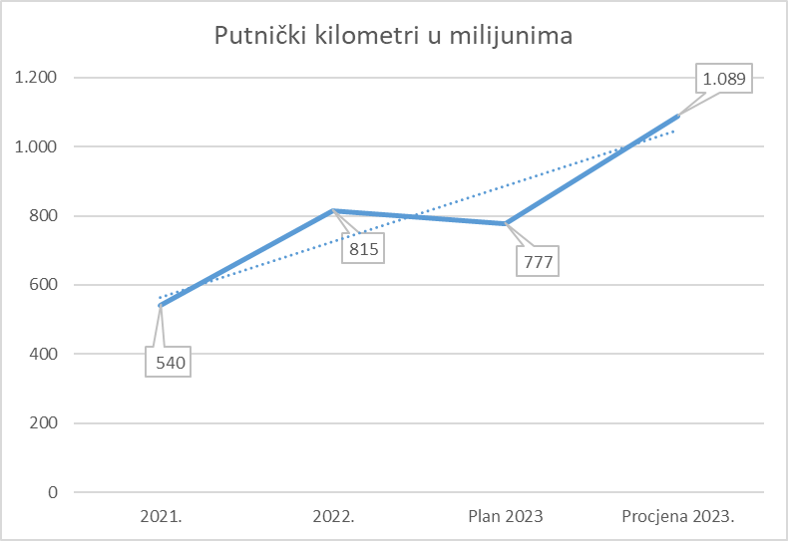
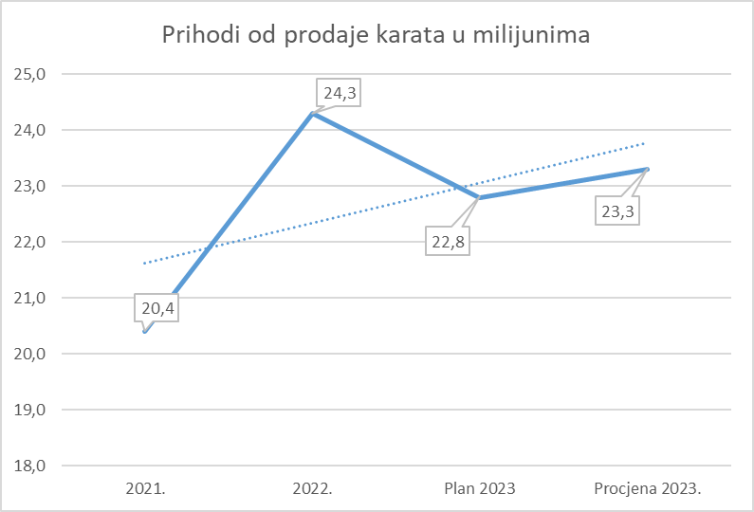
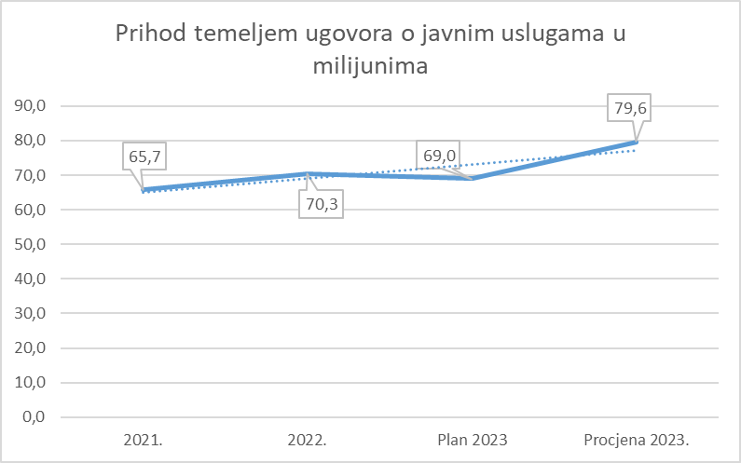
Plan poslovanja

Slide 7
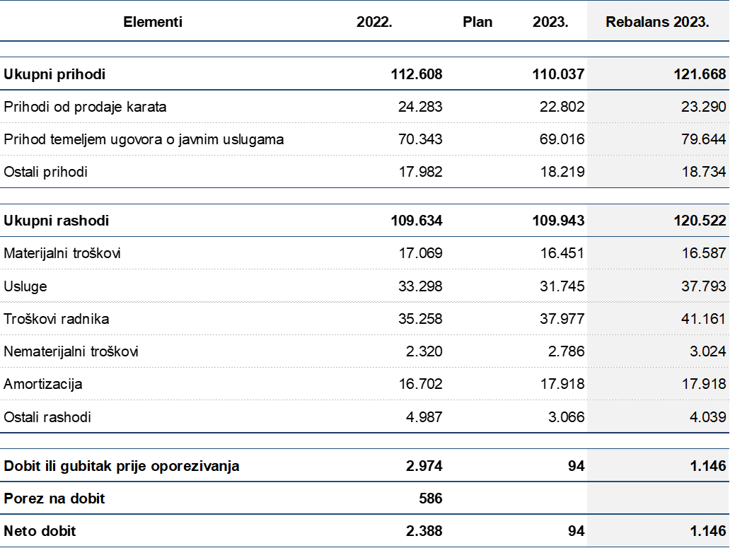
Skraćeni RDG u tisućama eura

Slide 8
Investicije

Slide 9


